Slide 1
قصة الفأر المريض
جون الحجازين

Slide 2
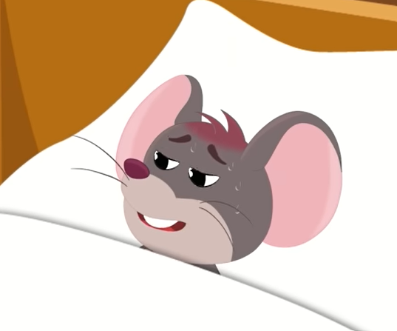
كان هناك مجموعةٌ من الأصدقاء يعيشون في الغابة.
في يومٍ من الأيام مرض الفأر، فجاء السنجاب ليعطيه الدواء.
لكن الفأر لم يقبل الدواء لأن طعمه مُرّ، فقام السنجاب بوضع الدواء في الطعام.

Slide 3
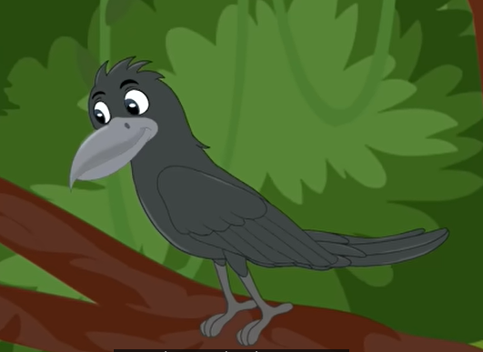
رآه الغراب من بعيد، فظنّ أن السنجاب يسمّم الفأر.
ذهب الغراب وأخبر القرد، ثم ذهبا إلى السلحفاة ليخبراها بالأمر.

Slide 4
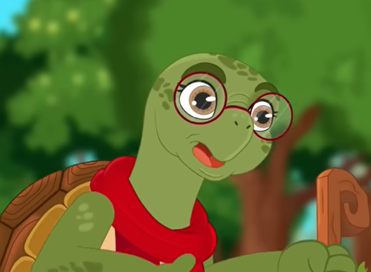
وفي النهاية جاء الفأر نشيطًا وقد شُفي من مرضه،
فعرف القرد والغراب أنهما قد أخطآ وظلما السنجاب.
فقالت السلحفاة للغراب والقرد إن عليهما ترك عادةِ سوء الظن.

